Slide 1
UNIT2: AROUND TOWN
Grade: 6th
Miss Pamela Knuckey

Slide 2
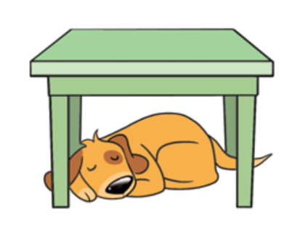
Today we are going to see: Preposition of place
Para qué usamos las preposiciones de lugar?
Las usamos para indicar la ubicación de un objeto respecto a otro.
Example: Where is the dog?
The dog is under the table
El perro está debajo de la mesa

Slide 3
PREPOSITION OF PLACE

Slide 4
-WHERE IS THE BALL? -THE BALL IS ….

